Slide 1

GESTIÓN DE PACIENTES EN HOSPITALIZACIÓN CONVENCIONAL
Barba Queiruga, J.R.
Aboal Viñas, J.

Slide 2
GESTIÓN DE PACIENTES EN HOSPITALIZACIÓN CONVENCIONAL
SITUACIÓN PREVIA
  Trabajo centrado en admisión
  Gestión inadecuada de los flujos de información
  Trabajo desagregado en diferentes aplicaciones.
CAMBIOS EN EL ENTORNO
Gran interdependencia departamental
Necesidad de inmediatez y trazabilidad en la gestión de pacientes

Slide 3
GESTIÓN DE PACIENTES EN HOSPITALIZACIÓN CONVENCIONAL
OBJETIVOS
1 Establecer un modelo descentralizado de gestión de pacientes
2 Garantizar los flujos de información adecuados que den soporte a la actividad
3 Automatización de procesos

Slide 4
GESTIÓN DE PACIENTES EN HOSPITALIZACIÓN CONVENCIONAL
MATERIAL Y MÉTODO
Estudio de los flujos de trabajo, estructuración, orden y sincronización de las tareas
Trazabilidad y autenticación en todo el proceso
Integración con las herramientas departamentales

Slide 5
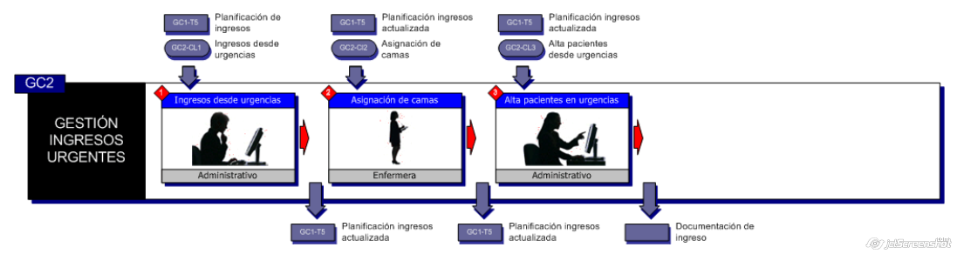
GESTIÓN DE PACIENTES EN HOSPITALIZACIÓN CONVENCIONAL

Slide 6
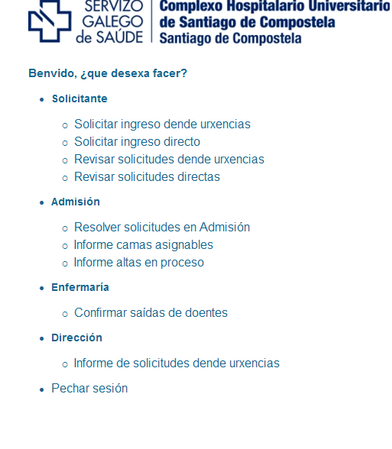
GESTIÓN DE PACIENTES EN HOSPITALIZACIÓN CONVENCIONAL

Slide 7
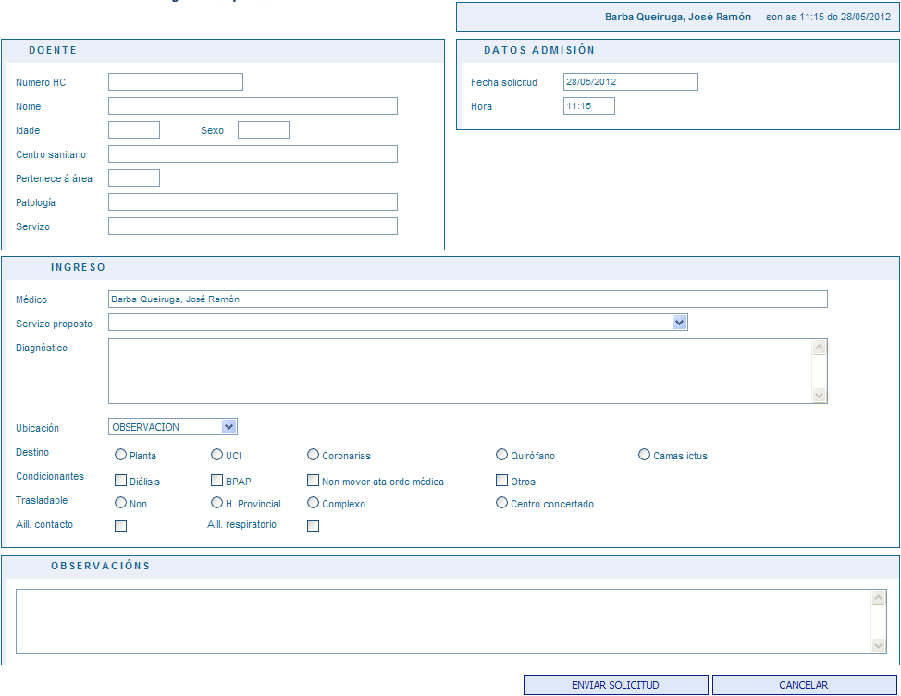

Slide 8
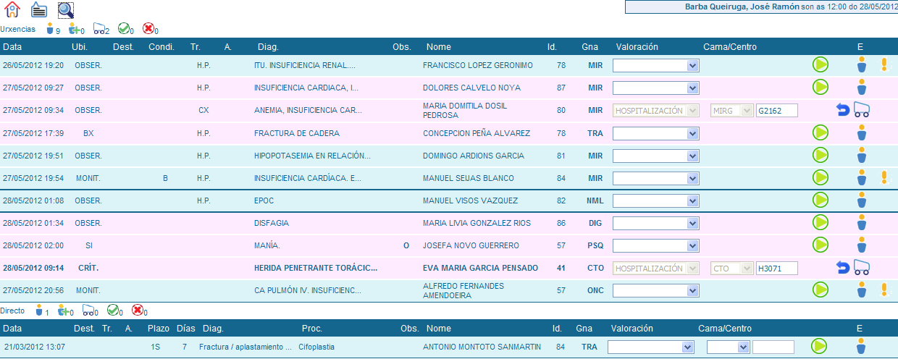

Slide 9
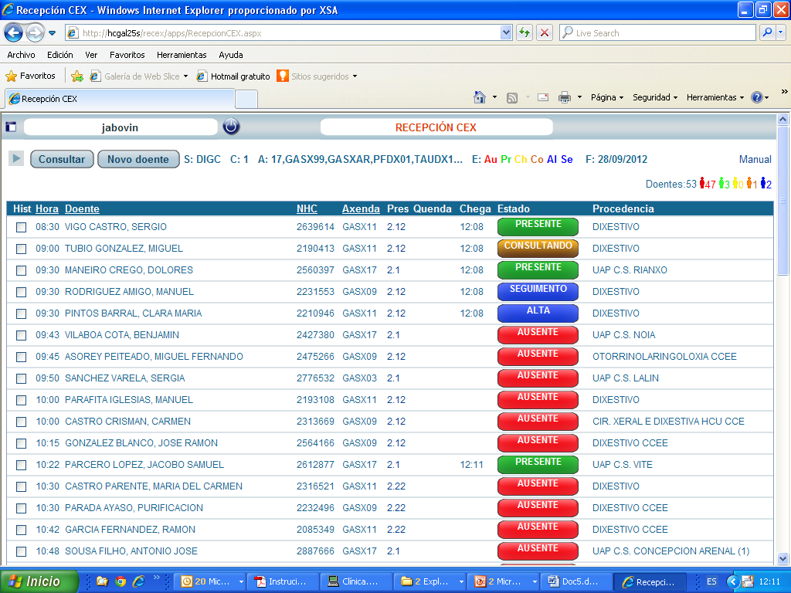

Slide 10
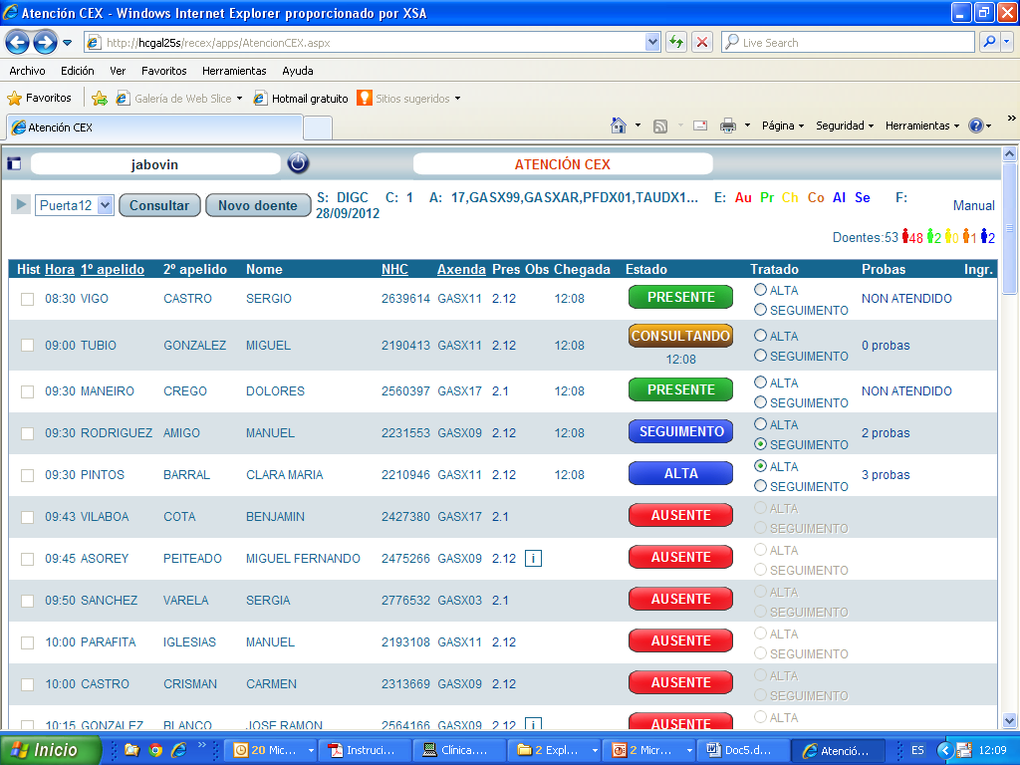

Slide 11
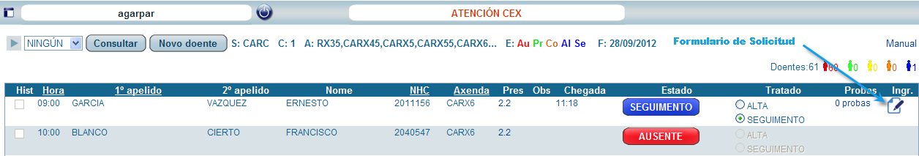
Posibilidad de solicitar el Ingreso Directo desde CEX [ RECEX ]

Slide 12
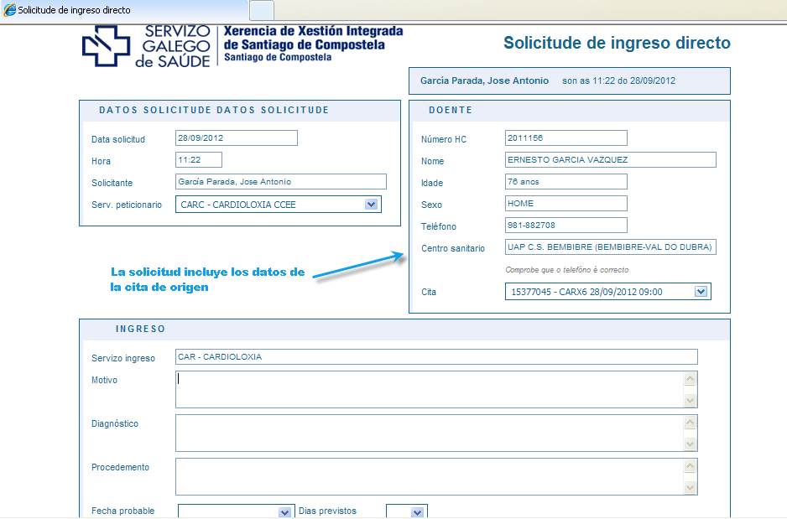

Slide 13
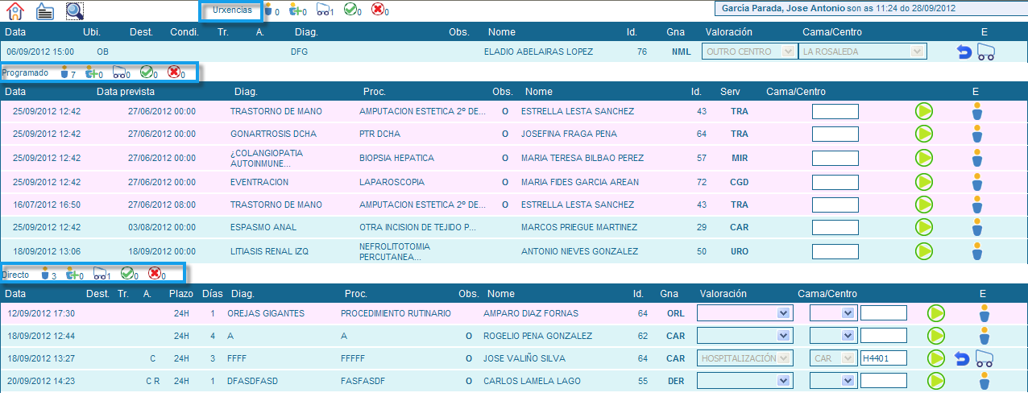
INGRESO DIRECTO

Slide 14
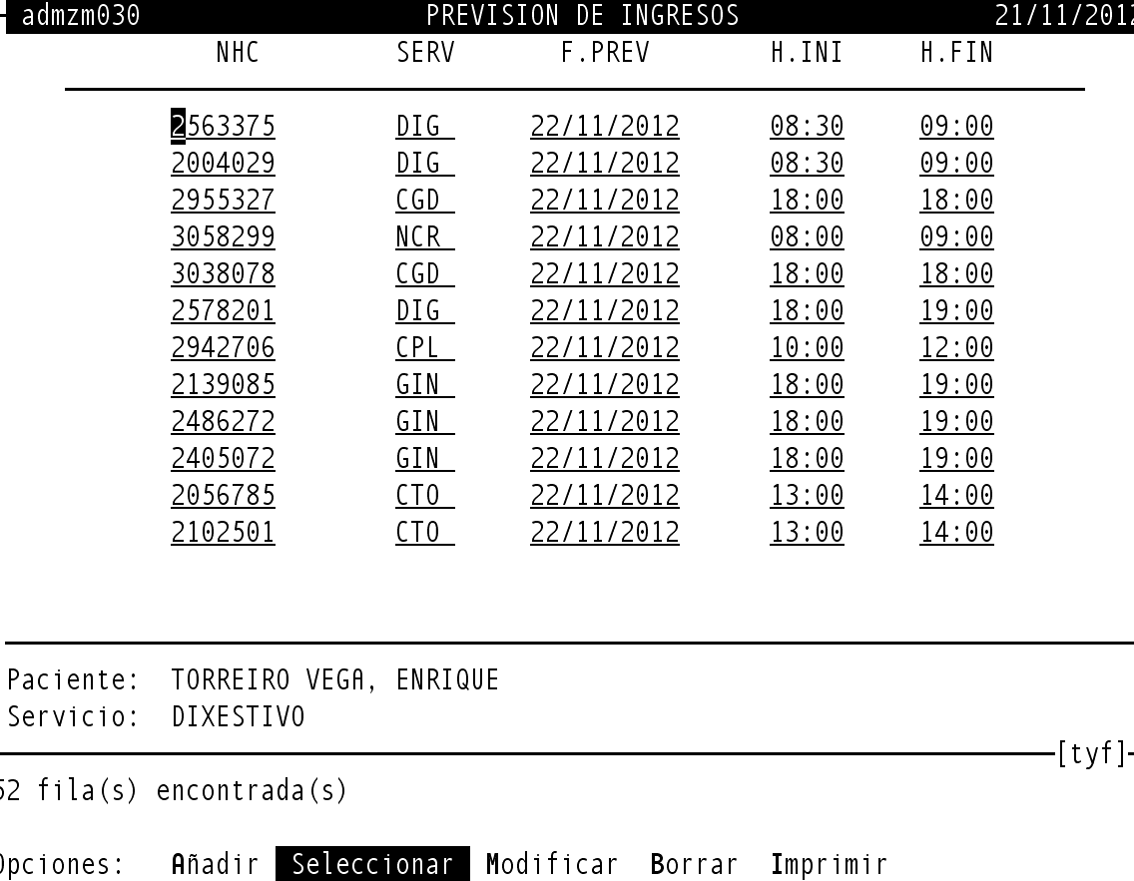
PREVISIÓN INGRESO PROGRAMADO

Slide 15
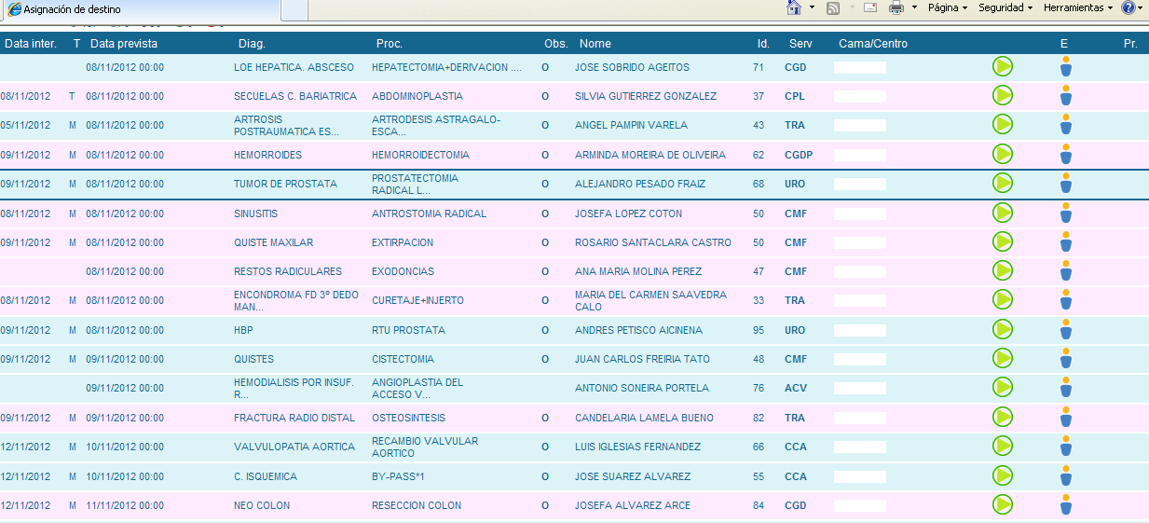
INGRESO PROGRAMADO

Slide 16
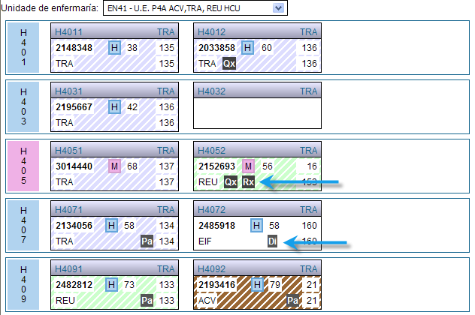

Slide 17
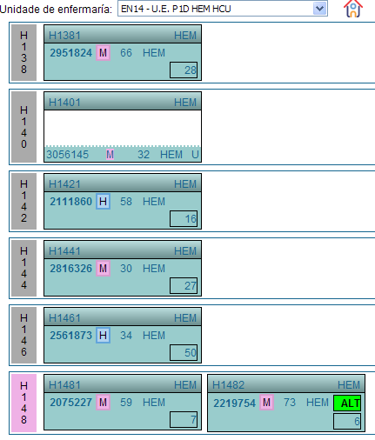

Slide 18
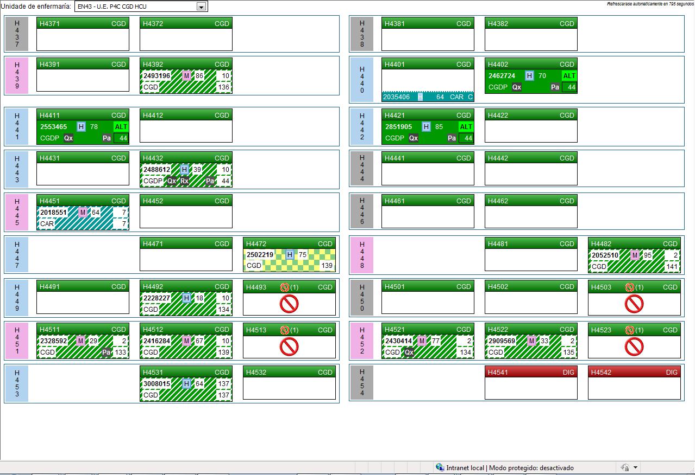

Slide 19
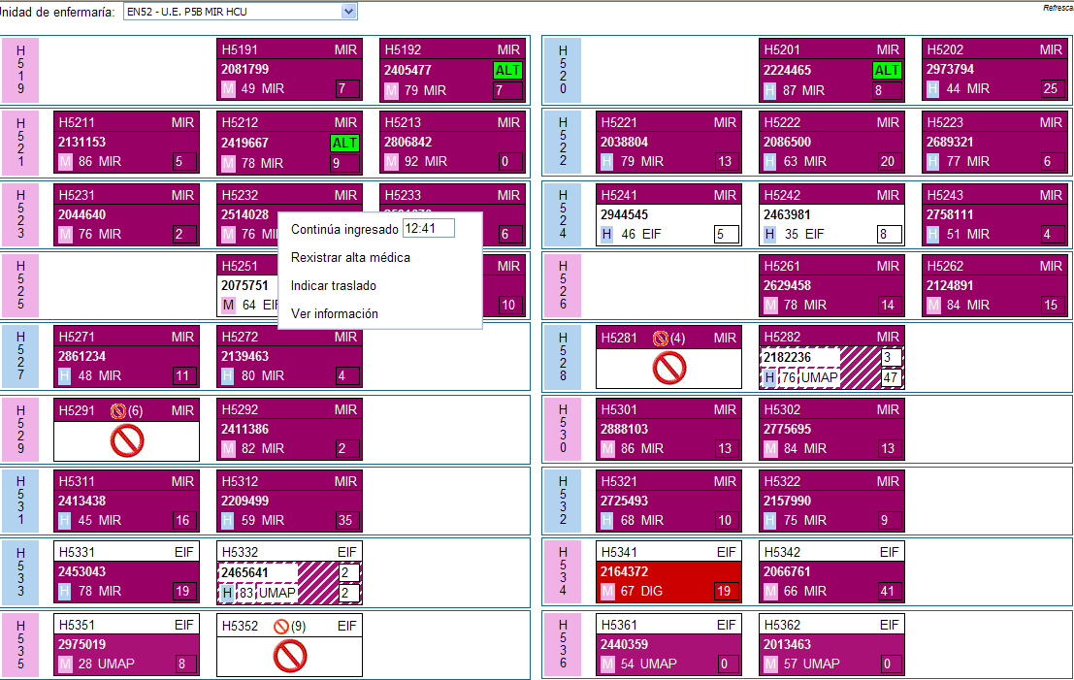

Slide 20
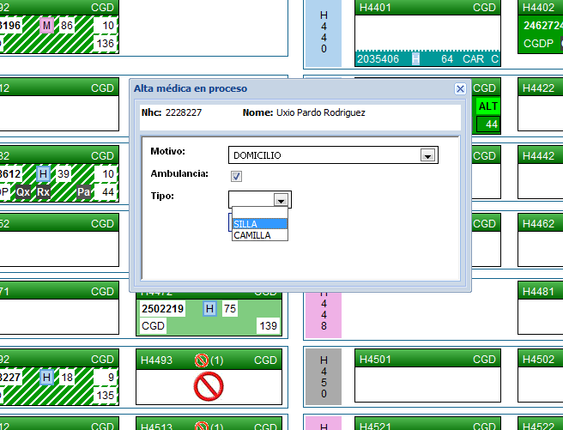

Slide 21
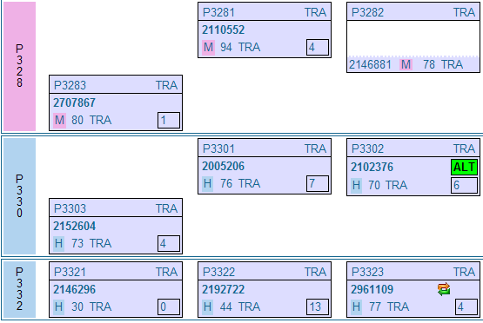

Slide 22
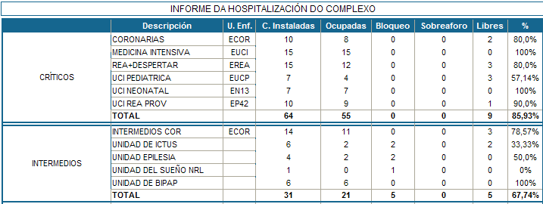
GESTIÓN DE PACIENTES EN HOSPITALIZACIÓN CONVENCIONAL

Slide 23
CONCLUSIONES
Integración de los diferentes roles, médico, admisión, y enfermería en la gestión de pacientes en hospitalización.
la accesibilidad y trazabilidad de la información es posible desde cualquier puesto de trabajo
Trabajo a tiempo real
Automatización de procesos

